Slide 1
Osnovna škola Bartola Kašića Vinkovci Erasmus+ 2020-2022 S.O.F.T. - Start Our Future Today
PODUZETNICI
Nika Brkić 8.a

Slide 2
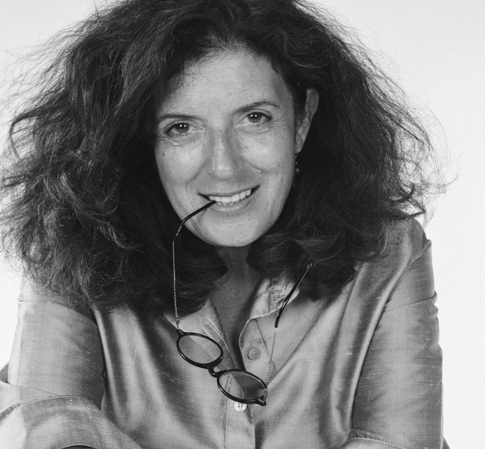
Anita Lucia Roddick
• Anita Lucia Roddick, DBE bila je britanska poslovna žena, aktivistica za ljudska prava i kampanja za zaštitu okoliša, najpoznatija kao osnivačica The Body Shop, kozmetičke tvrtke koja proizvodi i prodaje na malo prirodne kozmetičke proizvode koji su oblikovali etički konzumerizam. Rođenje: 23. listopada 1942., Littlehampton, Ujedinjeno Kraljevstvo Preminula: 10. rujna 2007., St Richard's Hospital, Chichester, Ujedinjeno Kraljevstvo Obrazovanje: Bath Spa University
Proizvod: Kozmetički proizvodi

Slide 3
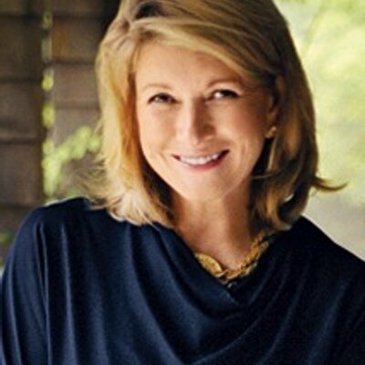
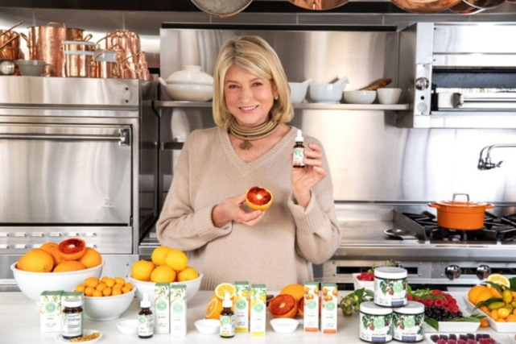
Martha Stewart
• Martha Helen Stewart američka je maloprodajna poduzetnica, spisateljica, televizijska osoba i bivša manekenka. Kao osnivačica Marthe Stewart Living Omnimedia, uspjeh je stekla raznim poslovnim pothvatima, uključujući izdavaštvo, emitiranje, trgovinu i e-trgovinu. Rođenje: 3. kolovoza 1941. (dob 79 godina), Jersey City, New Jersey, SAD Neto vrijednost: US$638 milijun/a (2011) Proizvod: Proizvodi obogaćeni CBD-om (proizvodi za kućne ljubimce, kozmetika…) TV emisije: Martha Stewart Show, Martha Stewart’s Cooking School, Martha Knows Best,

Slide 4
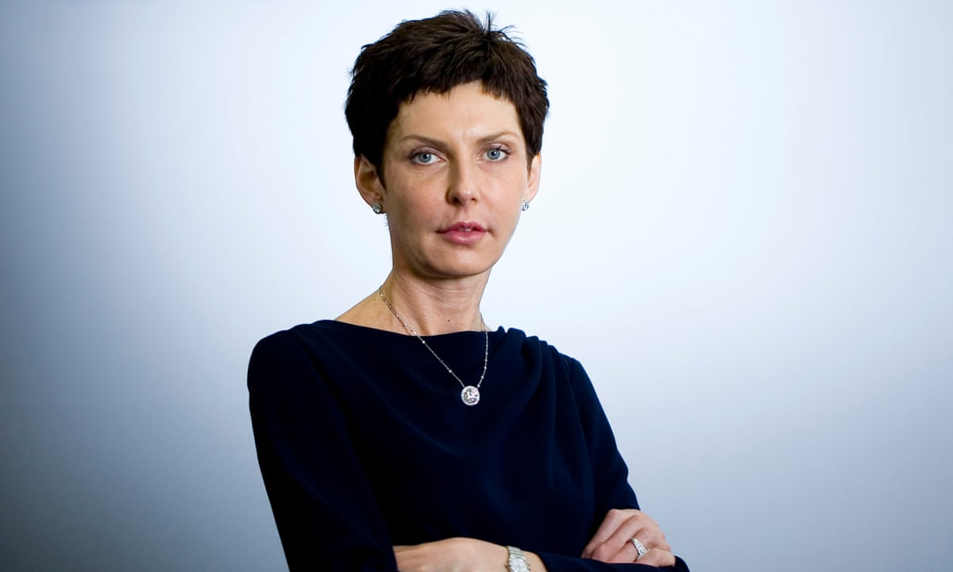
Denise Coates
• Denise Coates CBE je poslovna žena, osnivačica i zajednički direktor tvrtke za kockanje na mreži Bet365. U listopadu 2019. časopis Forbes procijenio je neto vrijednost Coatesa na 12,2 milijarde dolara. Rođenje: 26. rujna 1967. (dob 53 godine), Stoke-on-Trent, Ujedinjeno Kraljevstvo Proizvod: Bet365 (kladionica) Neto vrijednost: 9,7 milijardi USD (2020.) Forbes Knjige: Feel It Real! A Guided Approach to Bringing the Law of Attraction Into Your Life

Slide 5
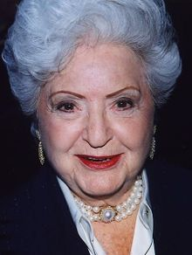
Ruth Marianna Handler
• Ruth Marianna Handler bila je američka poslovna žena i izumiteljica. Bila je predsjednica proizvođača igračaka Mattel Inc., a 1959. izumila je lutku Barbie koja je prodana u više od milijardu primjeraka širom svijeta. Rođenje: 4. studenoga 1916., Denver, Colorado, SAD Preminula: 27. 4. 2002., Century City, Kalifornija, SAD Proizvod: Lutka Barbie Obrazovanje: Sveučilište Denver

Slide 6
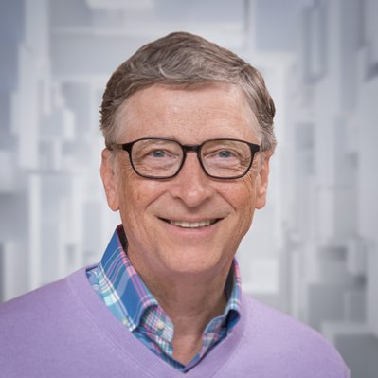
William Henry „Bill” Gates
William Henry "Bill" Gates III. američki je poslovni magnat, filantrop, druga najbogatija osoba na svijetu, prvi najbogatiji Amerikanac i direktor Microsofta, softverske tvrtke koju je pokrenuo s Paulom Allenom. Rođenje: 28. listopada 1955. (dob 65 godina), Seattle, Washington, SAD Bogatstvo: 96,5 milijarda dolara (travanj 2019.) Poznat po: Microsoft Neto vrijednost: 119,3 milijarde USD
Proizvod: Microsoft

Slide 7
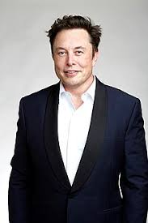
Elon Reeve Musk
• Elon Reeve Musk je južnoafrički investitor, inženjer, i izumitelj. Osnivač je, glavni izvršni direktor i glavni tehnološki suradnik SpaceX-a; suosnivač, investitor, izvršni direktor i arhitekt proizvoda Tesla Inc.; supredsjedatelj OpenAI; osnivač i glavni izvršni direktor Neuralink-a i osnivač The Boring Company. Rođenje: 28. lipnja 1971. (dob 49 godina), Pretoria, Južna Afrika Bogatstvo: 19,6 milijarda dolara (travanj 2018.) Neto vrijednost: 132,1 milijarda USD (2020.)
Proizvod: Spacex, PayPal, Tesla inc. i mnogi drugi Obrazovanje: Sveučilište u Pennsylvaniji (1991.–1997.)

Slide 8
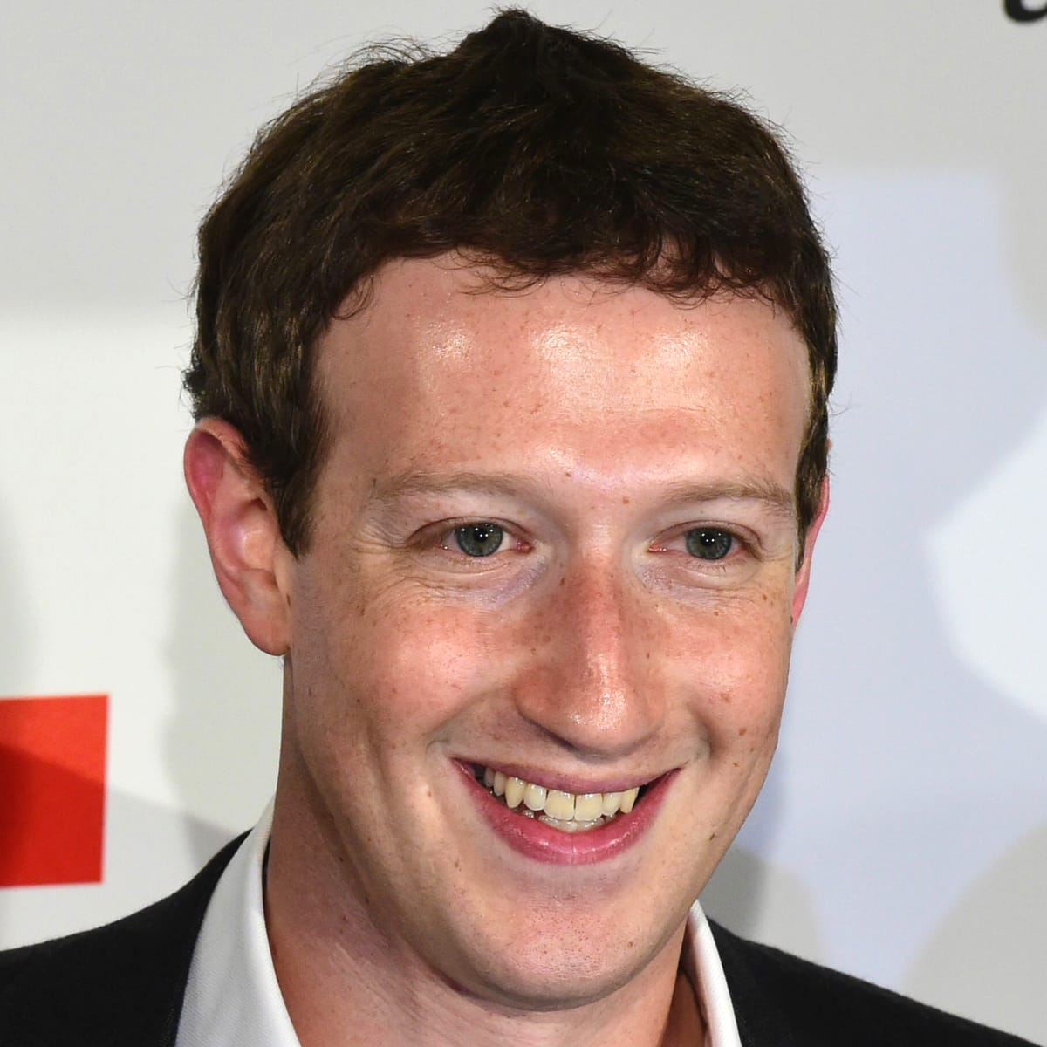
Mark Elliot Zuckerberg
• Mark Elliot Zuckerberg je američki računalni programer, vlasnik-direktor i glavni kreator najveće socijalno društvene internetske stranice Facebooka koja je osnovana kao privatno poduzeće 2004. godine. Rođenje: 14. svibnja 1984. (dob 36 godina), White Plains, New York, SAD Proizvod: Facebook Neto vrijednost: 102 milijarde USD (2020.) Forbes Bogatstvo: 74,1 milijarda dolara (ožujak 2018.) Obrazovanje: Sveučilište Harvard (2002.–2004.)

Slide 9
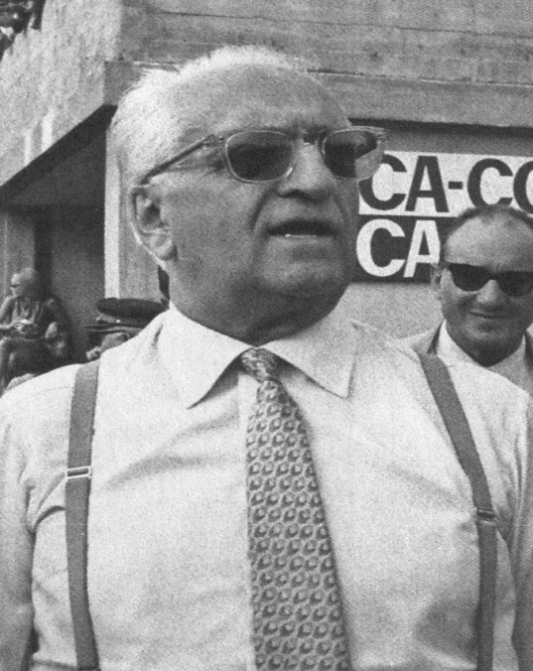
Enzo Anselmo Ferrari
• Enzo Anselmo Ferrari je bio talijanski vozač trkaćih automobila i poduzetnik, te osnivač momčadi Scuderia Ferrari, kao i automobilske marke Ferrari. Bio je poznat kao il Commendatore i il Drake. U svojim posljednjim godinama života nazivan je inženjerom i velikim starcem. Rođenje: 18. veljače 1898., Modena, Italija Preminuo: 14. kolovoza 1988., Modena, Italija Proizvod: Automobil Ferrari Knjige: The Enzo Ferrari Story, Il secondo è il primo dei perdenti: Enzo Ferrari in parole sue

Slide 10
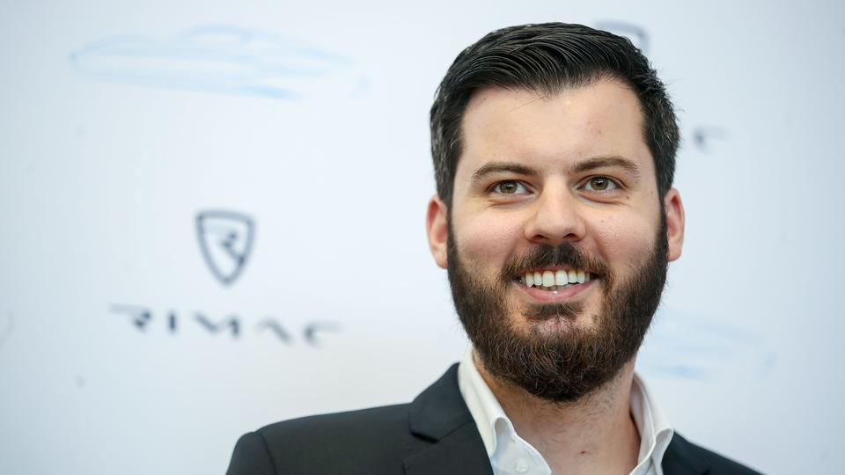
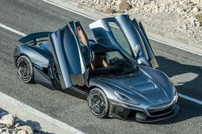
Mate Rimac
• Mate Rimac, hrvatski je inovator, poduzetnik te osnivač i direktor tvrtki Rimac Automobili i Greyp Bikes.
Rođenje: 1988. (dob 32 godine), Livno, BiH Obrazovanje: Visoko Učilište VERN (2007.–2010.) Poznat po: osnivač i direktor tvrtki Rimac Automobili i Greyp Bikes Poslodavac: Rimac Automobili Nagrada: Red Danice hrvatske Proizvod: Automobil Rimac

Slide 11
HVALA NA PAŽNJI!

